Slide 1
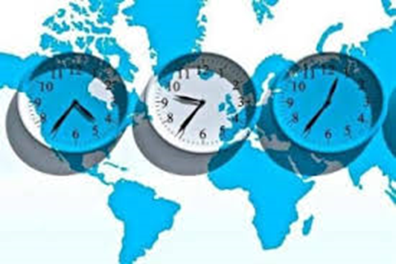
ГЕОГРАФИЯ
7
класс
Тема: Отсчет времени.
Часовые пояса.
Календари. Геологическое время.

Slide 2
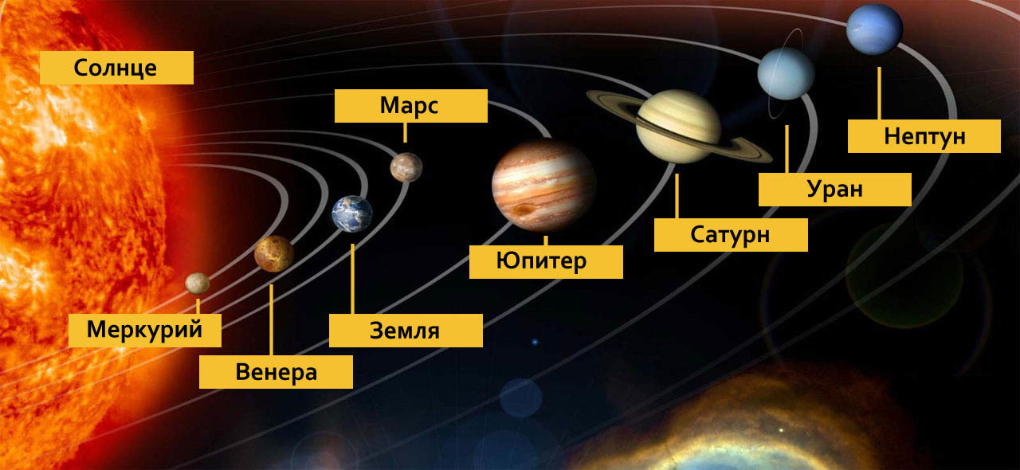
Отсчет времени
Отсчет времени
Отсчет времени основан на наблюдении
за вращением Земли вокруг своей оси и Солнца.

Slide 3
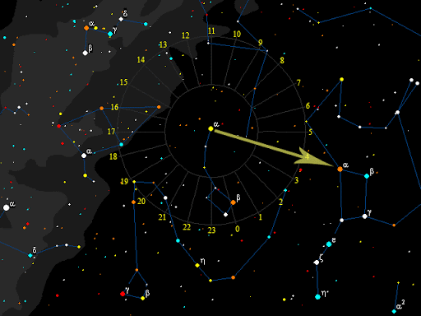
Звездное время
Основной единицей звездного времени считаются звездные сутки. Они равны времени вращения Земли вокруг своей оси относительно точки весеннего равноденствия.
Пользоваться звездным временем неудобно, так как оно не соответствует времени смены дня и ночи.

Slide 4
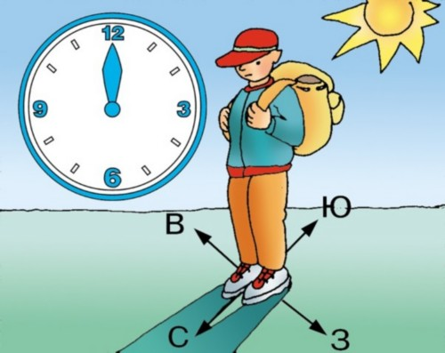
Солнечное время
Солнечное время определяется движением Земли вокруг своей оси относительно Солнца.
Отсчет солнечного времени начинается
в полночь.

Slide 5
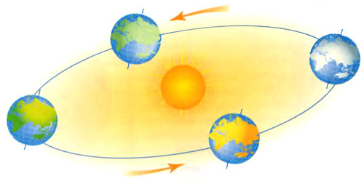
Отсчет времени
Любая точка на Земле за 24 часа (сутки) совершает путь
с запада на восток в 360°.
360°: 24ч =15° за 1час
60 мин: 15 =4 мин.
(1° за 4 минуты).
Из повторения:
1. Определите на сколько градусов Земля поворачивается за 1 час.
За какое время она поворачивается вокруг своей оси на 1^{0.}

Slide 6
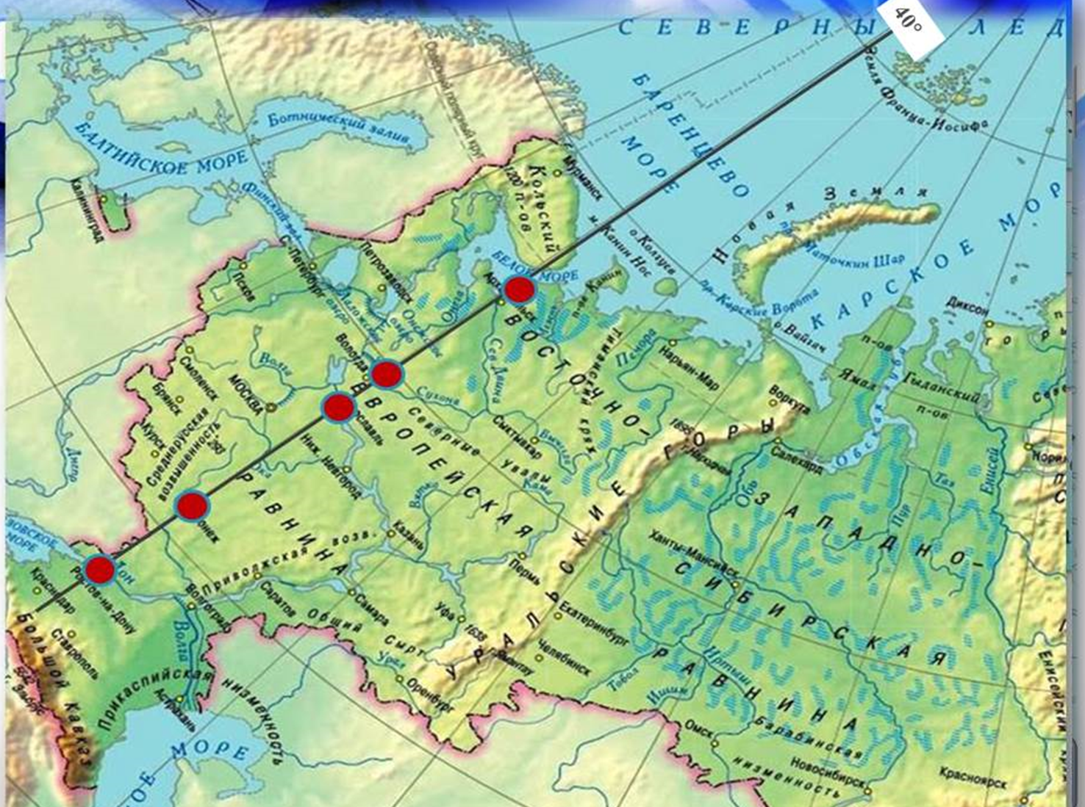
Местное время

Slide 7
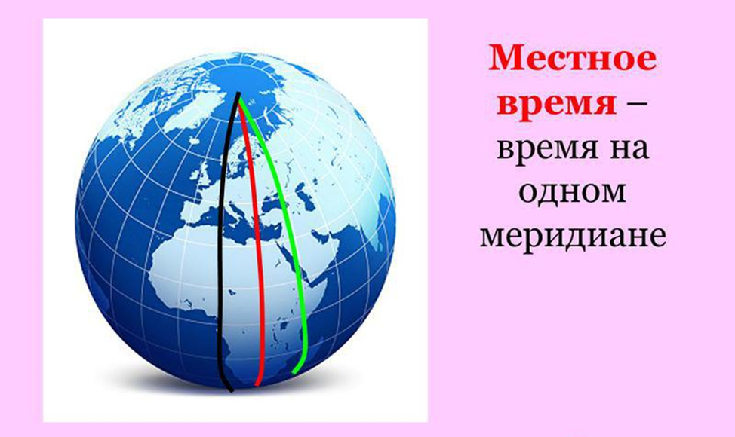
Местное время

Slide 8
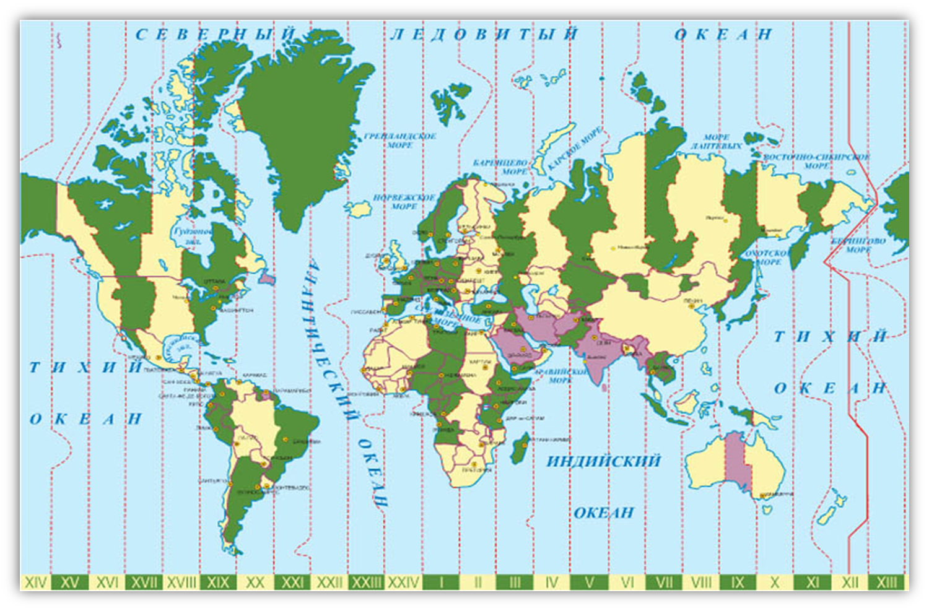
Поясное время
Вся поверхность Земли разде-лена на 24 пояса, разница между которыми 15^{о} долготы , так как Земля за 1 час поворачивается на 15 градусов. То есть время в каждом часовом поясе отличается на один час. Вращается Земля с запада на восток, и поэтому при движении с запада на восток один час прибавляется, с востока на запад - отнимается.

Slide 9
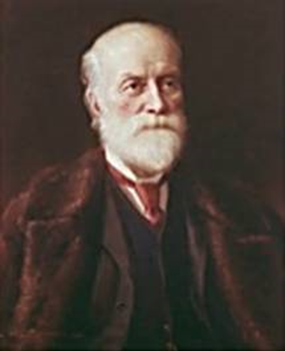
Поясное время
Систему поясного времени предложил в 1878 г. канадский инженер Сэндфорд Флеминг , которое в 1884 г. было принято на Международном астрономическом конгрессе в США ( Вашингтон), где присутствовали представители 26 стран.

Slide 10
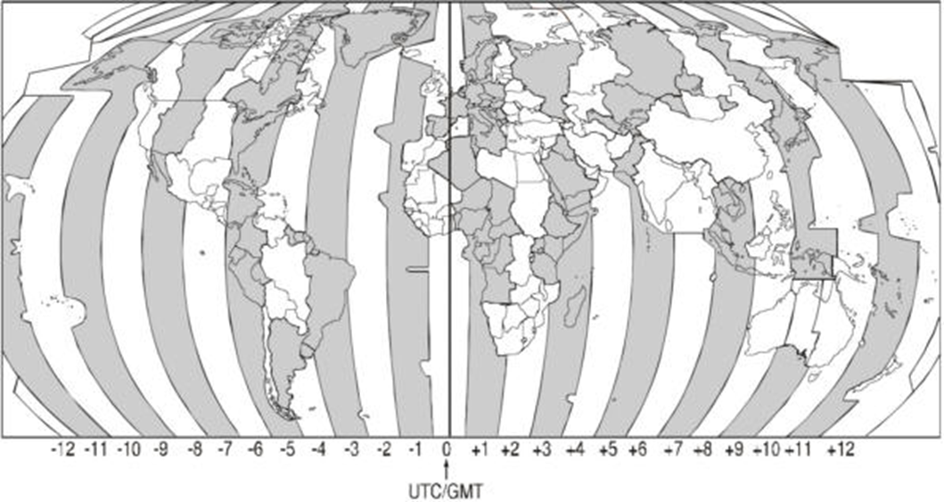
Поясное время
Поясное время – это время в пределах одного часового пояса.

Slide 11
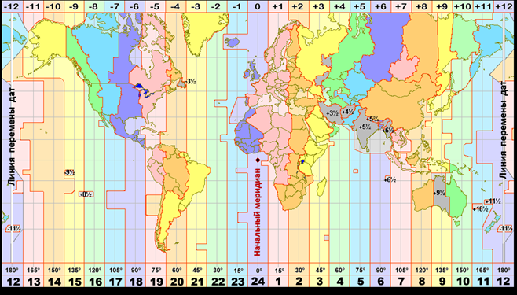
Поясное время
В пределах пояса условились считать время по тому меридиану, который лежит посередине.

Slide 12



Линия перемены дат - 180°
Завтра
Вчера

Slide 13
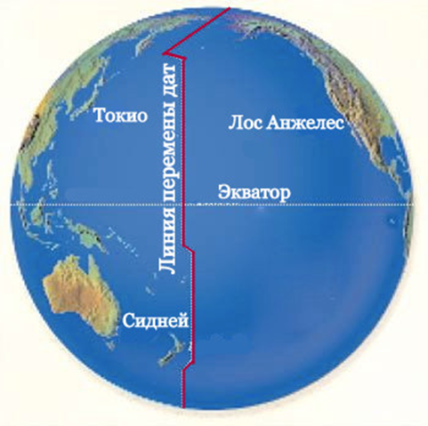
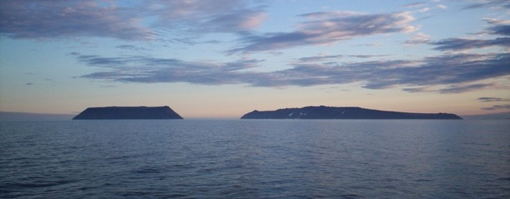
Линия перемены дат
Условная линия на поверхности земного шара, проходящая от полюса до полюса, по разные стороны которой местное время отличается на сутки. Пересекая 180 меридиан с запада на восток, мы прибавляем 1 сутки, с востока на запад - отнимаем 1 сутки. Например, на Чукотке уже 1 января,
а на Аляске – ещё 31 декабря.
о. Ратманова (РФ) о. Крузенштерна (США)

Slide 14
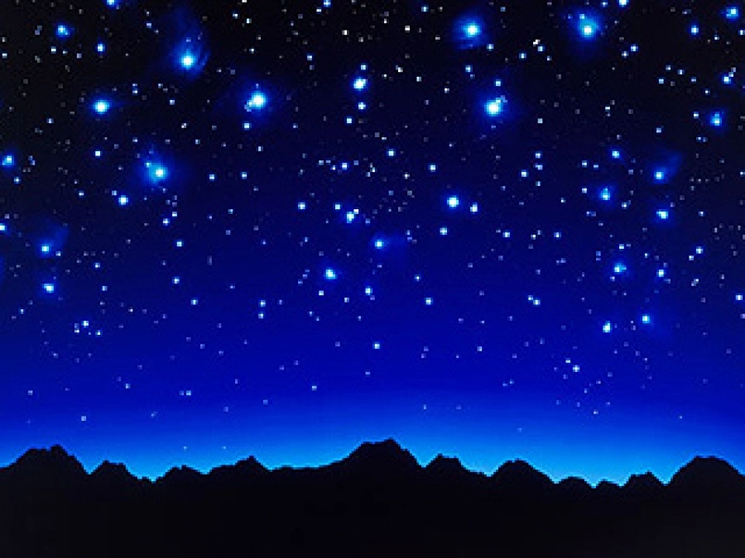
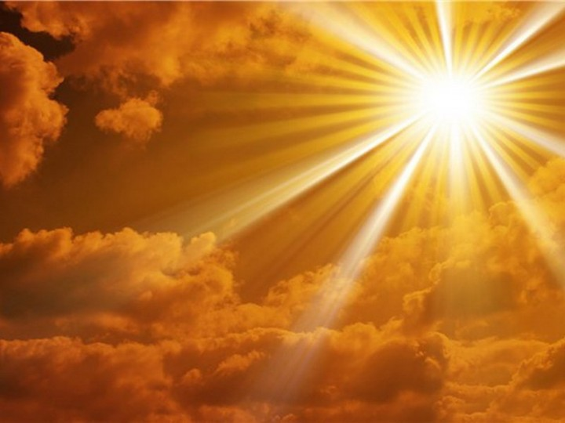
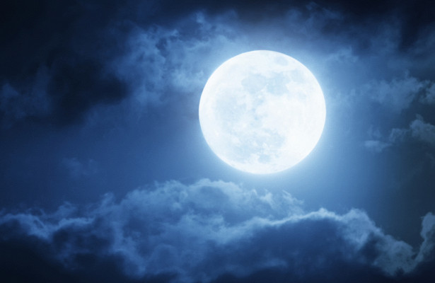
Календари
Измерять время людям помогали наблюдения за природой, Солнцем, Луной и звёздами
Под новый год пришёл он в дом
Таким румяным толстяком,
Но каждый день терял он вес,
И, наконец, совсем исчез. (календарь)

Slide 15


Календари
Календарь - это система чисел для отсчета длительного времени.

Slide 16
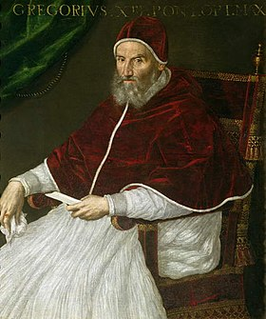
Григорианский календарь
В настоящее время во всем мире официально принят григорианский календарь. Реформу календаря провёл
в 1582 году Григорий XIII – Папа Римский (григорианский календарь – «новый стиль»)

Slide 17
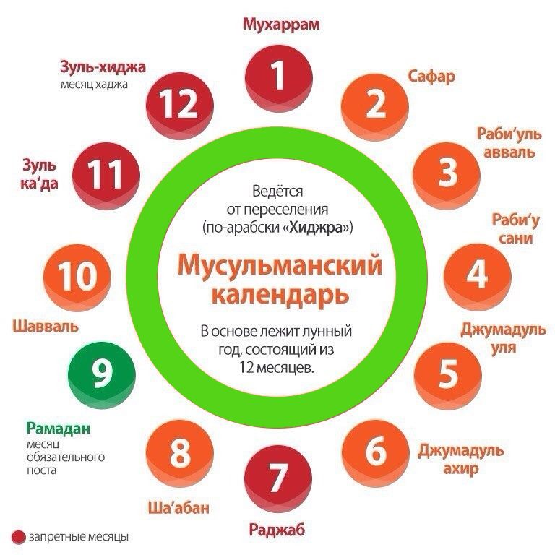
МУСУЛЬМАНСКИЙ КАЛЕНДАРЬ - ЛУННЫЙ
По своему типу мусульманский календарь является лунным: он построен только на изменении лунных фаз и не зависит от движения солнца.
Год по нему состоит из 12 лунных месяцев и содержит около 354 дней, что на 10 или 11 дней меньше солнечного года. По этой причине дни мусульманских религиозных праздников каждый год сдвигаются относительно григорианского календаря. Сутки, согласно мусульманскому календарю, начинаются в момент захода солнца, а не в полночь, как в григорианском календаре. Месяцы состоят из 29 или 30 дней. Началом летоисчисления по этому календарю является год хиджры-622 год н.э.

Slide 18
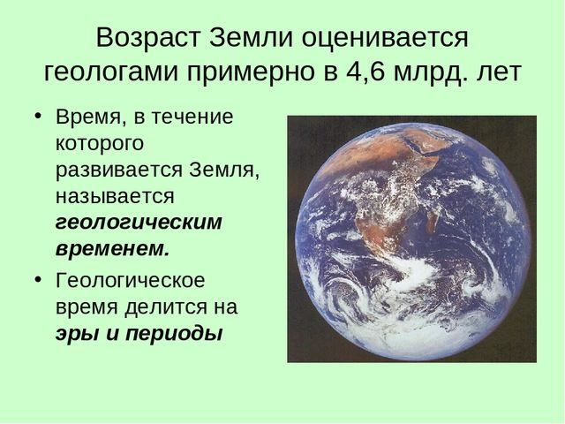
Геологическое время

Slide 19
Геологическое развитие Земли отражено
в геохронологической таблице
Эон | Эра | Периоды | Продолжи-тельность | Этапы горообразования
Криптозойский | Архейская |  | 1 млрд. лет
 | Протерзойская |  | 2 млрд. лет
Фанерозойский | Палеозойская 330 млн. лет | Кембрийский | 70 млн. лет | 1. Байкальская
 |  | Ордовикский | 60 млн. лет
 |  | Силурский | 30 млн. лет
 |  | Девонский | 70 млн. лет | 2. Каледонская
 |  | Каменноугольный | 55 млн. лет | 3. Герцинская
 |  | Пермский | 45 млн. лет
 | Мезозойская 173 млн. лет | Триасовый | 45 млн. лет 58 млн. лет 70 млн. лет | 4. Мезозойская
 |  | Юрский
 |  | Меловой
 | Кайназойская 68 млн. лет | Палеогеновый | 41 млн. лет 24 млн. лет 2 млн. лет | 5. Альпийская
 |  | Неогеновый
 |  | Антропогеновый

Slide 20
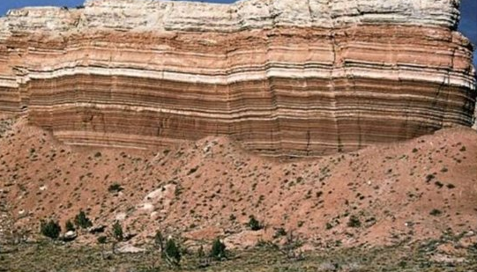
Относительный возраст горных пород
Относительный возраст пород определяется глубиной залегания: чем слой глубже залегает в земной коре, тем он старше и, наоборот, чем слой расположен выше, тем он моложе.

Slide 21
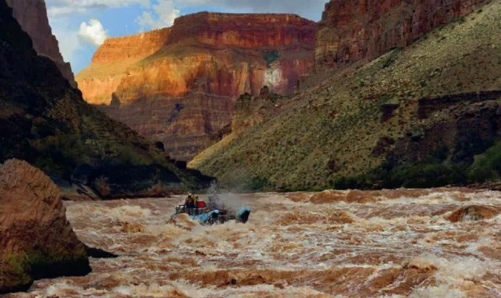
Абсолютный возраст горных пород
Абсолютный возраст-это количество времени, прошедшего с момента образования той или иной горной породы.
Абсолютный возраст горных пород исчисляется по накоплению в них продуктов распада радиоактивных элементов, входящих в состав минералов горных пород. Используются свинцовый (накопление свинца в ураново-ториевых минералах), аргоновый (накопление аргона в калиевых минералах), радиоуглеродный (по количеству углерода-14 в органических остатках) и др. методы.

Slide 22
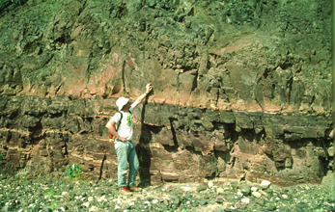
Радиологический метод
В методе радиоактивного распада используют свинцовые методы, которые базируются на том, что свинец и гелий — конечные продукты распада урана. Зная скорость распада урана и определив содержание свинца и гелия в горной породе, можно определить возраст горных пород.
При распаде 100 гр. урана в течении 74 млн. лет образуется 1 гр. свинца.

Slide 23
Определение поясного времени
Определите поясное время в Якутске,
если в Москве 10.00 часов.
Последовательность выполнения задания:
Определить, в каких часовых поясах находятся
данные пункты:
Москва – во 2-м; Якутск – в 8-м;
2) Определить разницу между часовыми поясами:
8 - 2 = 6;
3) Определить поясное время в заданном пункте,
учитывая, что к западу время уменьшается,
к востоку – увеличивается:
10 + 6 = 16;
Ответ: в Якутске 16 часов

Slide 24

Задания для самостоятельной работы
1. Прочитайте § 10-12.
2. Выполните задания на стр. 30

